Slide 1
교육방법 및 교육공학
Week 3
제2장 교수설계와 체제적 접근

Slide 2
학습 목표
교수설계의 특징과 거시적, 미시적 교수설계에 대해 설명할 수 있다.
교수설계이론의 네 가지 특징에 대해 설명할 수 있다.
교수설계에 대한 체제적 접근의 필요성과 교수설계모형의 특징에 대해 설명할 수 있다.
ADDIE 모형과 Dick & Carey 모형의 공통점과 차이점을 설명할 수 있다.

Slide 3
1. 교수설계의 특징과 범위
[주요 키워드]
학습자중심, 목적지향적, 거시적 교수설계, 미시적 교수설계

Slide 4
1) 교수설계의 정의
교수설계(Instructional Design)
수업을 체계적으로 구성하는 과정
가르칠 내용
학습자 특징
수업목표(학습결과)
어떤 교과에서 특정한 학습자를 대상으로 의도된 변화를
가져오기 위해 최선의 수업방법을 구성하는 조직적인 절차와 과정
수업목표를 효과적으로 달성하기 위한 방법

Slide 5
1) 교수설계의 정의
좁은 의미(협의)로서의 교수설계
분석
설계
개발
실행
평가
넓은 의미(광의)로서의 교수설계

Slide 6
2) 교수설계의 특징
학습자 중심
목적 지향적
수행 향상
실증적 결과
모든 교수활동이 학습자의 수행에 초점을 맞춤
교수활동의 목표는 학습자의 학습활동 촉진
교육목표 도달이 목적
학습자의 성취와 교수자의 기대 충족을 위한 최선의 교수학습 방법 기획
실증적 결과에 의해 교수 설계 효과 파악
다양한 데이터를 수집하여 교수설계의 효과 측정
실제적 지식의 함양 중시
학습결과로 의도한 수행을 할 수 있는지 측정

Slide 7
3) 거시적 교수설계와 미시적 교수설계
교수설계 ≒ 교수체제 설계 ≒ 교수체제 개발
교수를 하나의 체제(system)로 간주
교육에 관련된 모든 상황과 요소를 체제로 봄
교육에 대한 요구, 문제점, 목표달성을 위한 학습내용, 전달방법, 성취도 평가 등

Slide 8
3) 거시적 교수설계와 미시적 교수설계
교수설계 관점에 따른 적용수준의 차이
구분 | 거시적 교수설계 | 미시적 교수설계
대상 및 범위 | 국가의 교육체제, 교육과정, 교과 전체, 교과의 단원 | 단위 차시 수업
목적 | 교과내용 및 교육내용 선정, 교육프로그램의 운영 및 평가전략 개발 | 수업 실행에 대한 구체적 전략 수립
초점 | 교육훈련 프로그램 및 교육과정 | 최적의 교수방법 결정

Slide 9
2. 교수설계이론
[주요 키워드]
설계지향적, 교수조건, 효과성, 효율성, 매력성

Slide 10
1) 교수설계와 교수설계이론
교수설계의 정의
어떤 교과에서 특정한 학습자를 대상으로 의도된 변화를
가져오기 위해 최선의 수업방법을 구성하는 조직적인 절차와 과정
오랜 연구와 경험을 통해
축적된 명백한 지침과 원리에 근거
교수설계이론

Slide 11
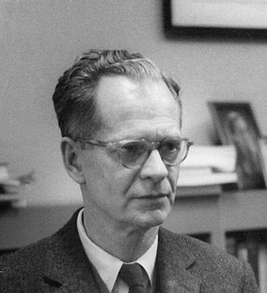
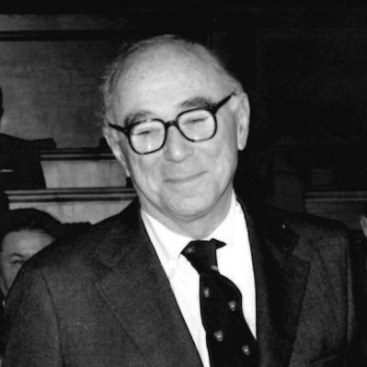
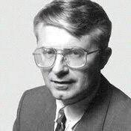
1) 교수설계와 교수설계이론
교수설계이론의 정의
교수설계를 위한 명백한 지침 및 원리를 제공하는 이론
잘 배울 수 있는 방법을 개발하는 방법에 대한 이론
교수설계이론에 영향을 미친 학자
스키너(1904~1990)
브루너(1915~2016)
오스벨(1918~2008)

Slide 12
2) 교수설계이론의 특징
설계 지향적(design-oriented) ≒ 처방 지향적(prescription-oriented)
교수 목표를 달성하기 위한 전략과 방법을 추구
교수방법(instructional methods)과 상황(situations)의 규정
교수학습 상황에 따른 수업 방법 구체화
하위요인
수업방법을 상세한 하위요인으로 구성하여 상황에 적합한 수업방법 도출
개연적 방법의 제안
성공적인 수업이 될 수 있는 합리적 방법과 전략을 제시

Slide 13
2) 교수설계이론의 특징
어떤 상황에서도 항상 우수한 보편적 교수설계이론은 없음.
학습자의 특징을 반영하기 위해서는 학습내용, 교수환경에 따라 교수방법이 달라져야 함.

Slide 14
3) 교수설계의 요인
교수 상황 파악
교수 상황 : 수업의 결과에 영향을 미칠 수 있는 조건
교수 조건
평가 기준

Slide 15
3) 교수설계의 요인
교수 조건(conditions) – 교수설계 적용을 위한 영향 요인, “내 수업…? 대체… 어떠한 상황인가…뭐 부터 알아봐야 하나…”
학습 수행 : 교수활동을 통해 학습자에게 가르쳐야 하는 학습결과(지식, 기능). 학생들이 최종적으로 어떤 수행 성과를 보여야하는가?
학습자 : 학습활동을 수행할 사람. 사전지식과 동기수준 등 고려. 학생들의 사전지식 수준은? 동기 수준은? 특성은?
학습 환경 : 교수활동이 실시될 제반 여건. 교실의 환경은? 규모는? 기기구비 여부는?
제한 요인 : 시간, 비용 등 제약사항. 내가 원하는 수업을 준비하는데 필요한 비용과 시간이 충분한지?
평가 기준 (evaluation criteria) – 최종적인 수업목표 측정을 위한 지표, “과연 내 수업이 좋은지 나쁜지 어떻게 평가하지?”
효과성 : 수업목표 달성 정도. 내 수업을 들은 학생들이 진짜로 잘 배웠는가? 내 수업이 효과적인가?
효율성 : 시간 및 비용 투입의 정도. 내 수업이 추가적인 보충수업 등의 비용 지출이 필요한가? 일목요연 깔끔 한가?
매력성 : 교수활동에 대한 학습자 인식. 내 수업이 학생들의 반응이 좋은가? 재미있어 하는가?

Slide 16
3. 체제적 접근
[핵심 키워드]
체제적 접근, 교수설계모형, 처방적

Slide 17
체제적 접근(Systematic Approach)
1970년대 체제 이론(Systems Theory)의 발달
구성요소(constructs)와 구성요소들간의 관계 및 상호작용(interactions)으로 설명
체제: 공동의 목적을 달성하기 위해 상호작용하는 구성요소의 집합체
체제적 접근: 문제해결을 위한 일련의 논리적이고 합리적인 과정
Systemic [시스테믹] – 체제의/체계의
Systematic [시스테매릭] –체제적인/체계적인 ← 방법론적인 의미
공통의 목적을 달성하기 위해서 체제를 이루는 모든 요소가 상호협력해야 한다는 것
교수학습에 영향을 미치는 전체 요소는 최종목표 창출을 위해 상호보완적으로 작동함.
상위개념
하위개념1
하위개념3
하위개념2

Slide 18
1) 체제적 접근의 필요성
학습목표 설정을 구체적으로 할 수 있음.
학습이 끝났을 때 학습자의 수행을 명확히 파악 가능
교육목표에 가장 적합하고 효과적인 교수전략 및 학습조건 설계
수업은 배워야 할 것에 초점을 맞춘 몇 개의 활동을 중심으로 구성
설계과정에서 발생할 수 있는 오류에 대한 수정 및 보완
제대로 작동하지 않는 부분을 파악하고, 제대로 작동할 때까지 수정할 수 있음.

Slide 19
3) 교수설계모형의 개념과 특징
교수설계모형(instructional design model)
교수설계과정을 구체적으로 규명해 놓은 절차 혹은 관계도
교수 목표를 구체적으로 제시
어떤 사람이 보아도 같은 의미로 해석되어야 함
학습자와 교수자도 명확하게 알 수 있음
자유투를 잘할 수 있다.(x) 자유투 10개 중 5개 이상을 성공할 수 있다.(o)
학습목표 도달을 위한 교수 내용 조직화 (=처방적)
학습자가 성취해야 할 학습목표에 도달할 수 있도록 만들어주어야 함.
농구공 잡는 법 → 머리위로 포지셔닝 하는 법 → 손목 스냅 쓰는 법 → 반복 훈련
학습자의 특성, 교수상황에 적합한 교수매체와 교수방법 선택
학습효과를 최대화 시킬 수 있는 교수매체와 방법의 활용
동영상 보고 배우기? 개인 연습 시간 주기? 일대일 코칭?

Slide 20
4. 교수설계모형
[핵심 키워드]
ADDIE모형, 딕과캐리모형, 형성평가, 총괄평가

Slide 21
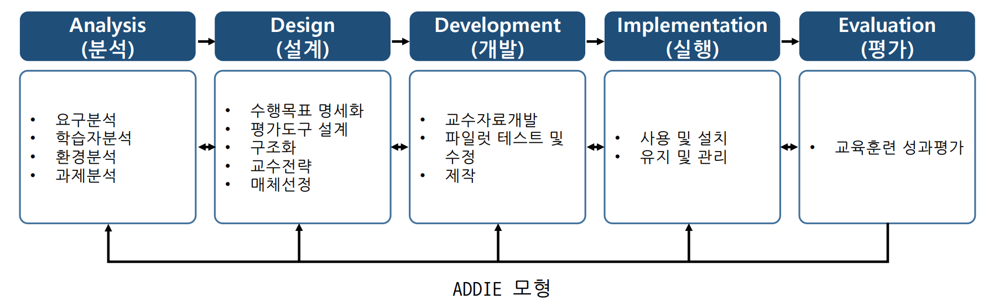
1) ADDIE 모형
교수설계를 위한 가장 일반화된 모형

Slide 22
1) ADDIE 모형
ADDIE 모형의 단계별 활동과 결과물
구분 | 단계별 활동
분석 (Analysis) | 교수설계를 하기 위한 기초 자료를 수집하여 분석하는 단계 - 누구에게(학습자), 무엇을(학습내용), 어떤 환경(학습환경)에서 가르쳐야 하는지 파악
설계 (Design) | 효과적인 목표 달성이 가능하도록 구상하는 단계 - 교수-학습 목표 명세화, 평가도구 설계, 최적의 교수학습 방법 및 전략 수립
개발 (Development) | 실제 수업에서 사용할 교수자료나 교수 프로그램을 제작하는 단계 - 교수설계 과정에 대한 형성 평가 실시
실행 (Implementation) | 개발된 교수설계 과정을 실제 현장에 적용하여 운용하는 단계 - 교수자료 및 전략의 설치, 사용, 유지, 관리 지원 활동
평가 (Evaluation) | 전체적인 교수활동에 대한 성과를 평가하는 단계 - 교수자료, 교수 프로그램의 효과성, 효율성, 매력성 평가 - 평가 결과를 바탕으로 교수 체제를 수정하는 절차 순환

Slide 23
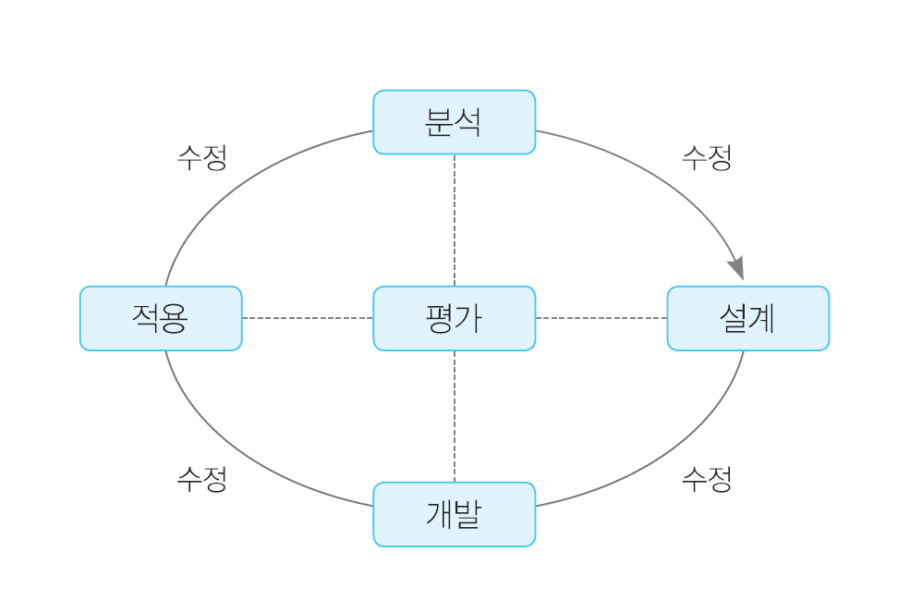
1) ADDIE 모형
ADDIE 모형의 단계들도 지속적인 수정보완 가능

Slide 24
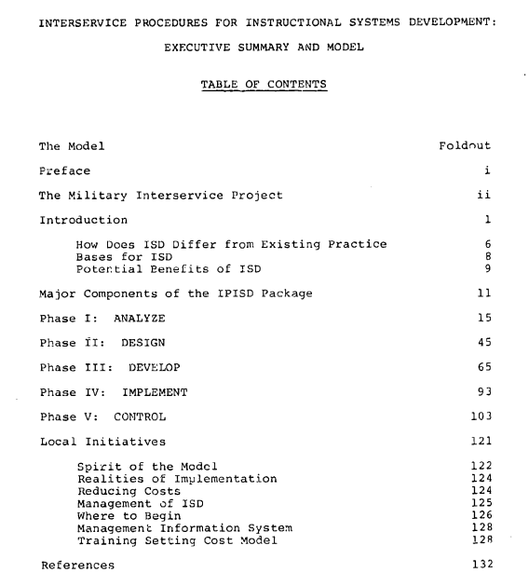
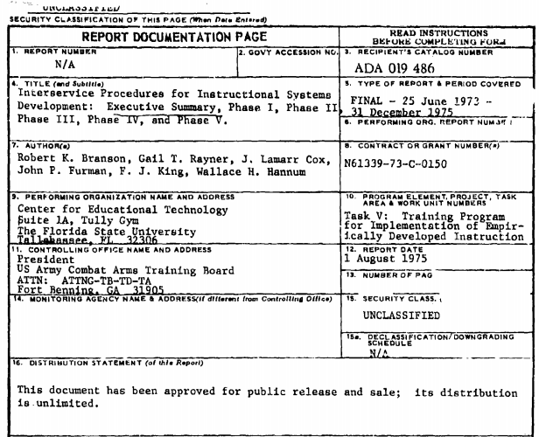

ADDIE Model (1975)
https://apps.dtic.mil/sti/citations/ADA019486
Dr. Robert Branson
“ADDIE Model(1975)”

Slide 25
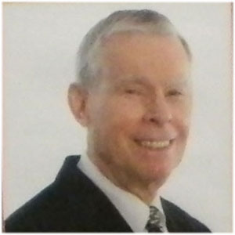

2) Dick & Carey Model (1978)
가장 대표적인 체제적 교수설계 모형
단순한 절차의 ADDIE에 비해 보다 역동적인 절차
총 10단계의 구성요소
교수자가 쉽게 적용할 수 있도록 순차적으로 단계를 설명
초기 모델이지만 여전히 지금도 유용한 모델
Dr. Walter Dick
“Dick & Carey Model”

Slide 26
Dick & Carey Model (1978)
Revise instruction
교수 수정
Conduct instructional analysis
교수 분석 실행하기
Design and conduct formative evaluation of instruction
형성평가 설계 및 실행
Assess needs to identify goal(s)
교수 목표 확인을 위해 요구 사정(분석)
Write performance objectives
수행 목표 기술하기
Develop assessment instruments
평가 도구 개발하기
Develop instructional strategy
교수 전략 개발하기
Develop and select instructional materials
교수 자료 개발 및 선택
Analyze learners and contexts
학습자와 (교수)맥락 분석
Design and conduct summative evaluation
총괄평가 설계 및 실행

Slide 27
Dick & Carey Model (1978)
Revise instruction
교수 수정
Conduct instructional analysis
교수 분석 실행하기
Design and conduct formative evaluation of instruction
형성평가 설계 및 실행
Assess needs to identify goal(s)
교수 목표 확인을 위해 요구 사정(분석)
Write performance objectives
수행 목표 기술하기
Develop assessment instruments
평가 도구 개발하기
Develop instructional strategy
교수 전략 개발하기
Develop and select instructional materials
교수 자료 개발 및 선택
Q. 현재 문제 상황은 무엇을 ‘요구’하는가? Q. 학생들은 수업 후 무엇을 할 줄 알아야하는 상황인가?
예) 자유형 50m를 성공적으로 할 줄 알아야하는 상황.
*어떻게 교수 목적을 파악할 것인가?
-교수 목적 나열해보기
-수행 분석 실시해보기
-니즈 분석 해보기
-그동안 학생들이 몰라서 어려워했던 부분들을 떠올려보기
-관련 직종 직업인의 필수 스킬들로부터 분석해보기
Analyze learners and contexts
학습자와 (교수)맥락 분석
Design and conduct summative evaluation
총괄평가 설계 및 실행

Slide 28
Dick & Carey Model (1978)
Revise instruction
교수 수정
Conduct instructional analysis
교수 분석 실행하기
Design and conduct formative evaluation of instruction
형성평가 설계 및 실행
Assess needs to identify goal(s)
교수 목표 확인을 위해 요구 사정(분석)
Write performance objectives
수행 목표 기술하기
Develop assessment instruments
평가 도구 개발하기
Develop instructional strategy
교수 전략 개발하기
Develop and select instructional materials
교수 자료 개발 및 선택
Q. 교수 목표를 달성하기 위해 필요한 하위 목표들은 무엇인가? Q. 학생들이 갖추어야할 선수지식, 선수스킬들은 무엇인가?
예) 물에 대한 공포 줄이기, 물속에서 호흡하기, 발장구치기, 물에 똑바로 뜨기
Analyze learners and contexts
학습자와 (교수)맥락 분석
Design and conduct summative evaluation
총괄평가 설계 및 실행

Slide 29
Dick & Carey Model (1978)
Revise instruction
교수 수정
Conduct instructional analysis
교수 분석 실행하기
Design and conduct formative evaluation of instruction
형성평가 설계 및 실행
Assess needs to identify goal(s)
교수 목표 확인을 위해 요구 사정(분석)
Write performance objectives
수행 목표 기술하기
Develop assessment instruments
평가 도구 개발하기
Develop instructional strategy
교수 전략 개발하기
Develop and select instructional materials
교수 자료 개발 및 선택
Q. 우리 반 학생들의 현재 수준은 어떠한가? 특성은? Q. 우리 수업 환경은 어떠한 것들이 준비되어 있는가?
예) 학생들 중 몇 명이나 수영을 할 줄 아는가?
물에 대한 트라우마가 있는 학생들이 있는가?
우리 학교 수영장에는 초보용 보조 도구가 몇 개나 구비되어 있는가?
Analyze learners and contexts
학습자와 (교수)맥락 분석
Design and conduct summative evaluation
총괄평가 설계 및 실행

Slide 30
Dick & Carey Model (1978)
Revise instruction
교수 수정
Conduct instructional analysis
교수 분석 실행하기
Design and conduct formative evaluation of instruction
형성평가 설계 및 실행
Assess needs to identify goal(s)
교수 목표 확인을 위해 요구 사정(분석)
Write performance objectives
수행 목표 기술하기
Develop assessment instruments
평가 도구 개발하기
Develop instructional strategy
교수 전략 개발하기
Develop and select instructional materials
교수 자료 개발 및 선택
Q. 수업 각 차시별로 ‘학습목표’를 무엇으로 제시할 것인가? Q. 수업을 끝내면 구체적으로 학생들이 무엇을 ‘할 수’있을것인가?
Q. 구체적으로 어느정도를 달성해야하는가?
예) 입으로 숨을 마시고, 코로 내뱉는 호흡법을 물속에서 20회 연속 성공적으로 수행할 수 있다.
호흡을 잘하면서 발장구로만 50m를 수영해서 올 수 있다.
Analyze learners and contexts
학습자와 (교수)맥락 분석
Design and conduct summative evaluation
총괄평가 설계 및 실행

Slide 31
Dick & Carey Model (1978)
Revise instruction
교수 수정
Conduct instructional analysis
교수 분석 실행하기
Design and conduct formative evaluation of instruction
형성평가 설계 및 실행
Assess needs to identify goal(s)
교수 목표 확인을 위해 요구 사정(분석)
Write performance objectives
수행 목표 기술하기
Develop assessment instruments
평가 도구 개발하기
Develop instructional strategy
교수 전략 개발하기
Develop and select instructional materials
교수 자료 개발 및 선택
Q. 수행 정도를 어떻게 측정할 것인가? Q. 적절한 평가 방법인가?
예) 직접 관찰을 통한 성공 횟수 측정
*어떤 것을 측정하느냐(지식, 태도, 운동기능 등)에 따라 평가의 방식은 달라진다. → 다음 주 가녜의 ‘학습결과의 유형’에서 다시 공부함
Analyze learners and contexts
학습자와 (교수)맥락 분석
Design and conduct summative evaluation
총괄평가 설계 및 실행

Slide 32
Dick & Carey Model (1978)
Revise instruction
교수 수정
Conduct instructional analysis
교수 분석 실행하기
Design and conduct formative evaluation of instruction
형성평가 설계 및 실행
Assess needs to identify goal(s)
교수 목표 확인을 위해 요구 사정(분석)
Write performance objectives
수행 목표 기술하기
Develop assessment instruments
평가 도구 개발하기
Develop instructional strategy
교수 전략 개발하기
Develop and select instructional materials
교수 자료 개발 및 선택
Analyze learners and contexts
학습자와 (교수)맥락 분석
Q. 내가 수업을 어떻게 진행할 것인가? 나만의 전략은? Q. 어떻게 하면 학생들이 재미있어 하고 잘 따라오게 만들것인가?
Q. 주의집중은 어떻게 유발할 것인가? 동기는 어떻게 유발할 것인가?
Q. 일대일로 가르칠 것인가? 조별로 가르칠 것인가?
Q. 미니 게임 방식으로 경쟁심을 유발할 것인가?
Q. 잘 못하는 학생은 내가 직접 가르쳐 줄것인가? 잘하는 동료한테 배우게끔 안내할 것인가?
*협동학습전략, 동기유발전략 등 다양한 이론들이 이 단계에 해당 (추후에 계속 자세히 배움)
Design and conduct summative evaluation
총괄평가 설계 및 실행

Slide 33
Dick & Carey Model (1978)
Revise instruction
교수 수정
Conduct instructional analysis
교수 분석 실행하기
Design and conduct formative evaluation of instruction
형성평가 설계 및 실행
Assess needs to identify goal(s)
교수 목표 확인을 위해 요구 사정(분석)
Write performance objectives
수행 목표 기술하기
Develop assessment instruments
평가 도구 개발하기
Develop instructional strategy
교수 전략 개발하기
Develop and select instructional materials
교수 자료 개발 및 선택
Analyze learners and contexts
학습자와 (교수)맥락 분석
Q. 수업자료는 무엇으로 할 것인가? (교과서? PPT? 문서파일? 동영상? 직접 시범? 그냥 대충 말로?)
Q. 어떤 수업자료가 최적일까?
Q. 수업자료를 직접 개발할때 어떻게 개발해야 효과적일까?
*멀티미디어 이론, 교수자료개발과 관련된 이론 등에 이 단계에 해당 (추후에 계속 자세히 다룸)
Design and conduct summative evaluation
총괄평가 설계 및 실행

Slide 34
Dick & Carey Model (1978)
Revise instruction
교수 수정
Conduct instructional analysis
교수 분석 실행하기
Design and conduct formative evaluation of instruction
형성평가 설계 및 실행
Assess needs to identify goal(s)
교수 목표 확인을 위해 요구 사정(분석)
Write performance objectives
수행 목표 기술하기
Develop assessment instruments
평가 도구 개발하기
Develop instructional strategy
교수 전략 개발하기
Develop and select instructional materials
교수 자료 개발 및 선택
Analyze learners and contexts
학습자와 (교수)맥락 분석
형성평가의 목적 : 내 수업이 뭐가 문제이고 고칠게 무엇인지를 파악
Q. 일단 수업 개발은 했는데… 과연 문제점이 뭐가 있을까?
Q. 이대로 수업 했다가 망하면 어떡하지? 뭐가 문제인지 일단 어떻게 평가해야할까? Q. 일단 동료 교사들에게 부탁해서 내 수업계획이 어떤지 평가를 받아봐야할까?
*형성평가를 통한 문제점 분석 3가지 방법
One-to-one evaluation (일대일) – 동료 교사나 전문가에게 일대일로 물어보기
Small group evaluation (소그룹) – 동료 교사 몇몇과 그룹토의를 해보기
(3) Field trial evaluation (현장 평가) – 실제 학생 대상으로 시범수업을 실시해보기
Design and conduct summative evaluation
총괄평가 설계 및 실행

Slide 35
Dick & Carey Model (1978)
Revise instruction
교수 수정
Conduct instructional analysis
교수 분석 실행하기
Design and conduct formative evaluation of instruction
형성평가 설계 및 실행
Assess needs to identify goal(s)
교수 목표 확인을 위해 요구 사정(분석)
Write performance objectives
수행 목표 기술하기
Develop assessment instruments
평가 도구 개발하기
Develop instructional strategy
교수 전략 개발하기
Develop and select instructional materials
교수 자료 개발 및 선택
Analyze learners and contexts
학습자와 (교수)맥락 분석
형성평가로 데이터를 모은 이후 문제점이 발견되면, 즉각 ‘교수 수정‘에 돌입한다.
어느 단계에서 문제였는지 파악한 후, 그 단계로 돌아가 다시 분석을 실시한다.
Design and conduct summative evaluation
총괄평가 설계 및 실행

Slide 36
Dick & Carey Model (1978)
Revise instruction
교수 수정
Conduct instructional analysis
교수 분석 실행하기
Design and conduct formative evaluation of instruction
형성평가 설계 및 실행
Assess needs to identify goal(s)
교수 목표 확인을 위해 요구 사정(분석)
Write performance objectives
수행 목표 기술하기
Develop assessment instruments
평가 도구 개발하기
Develop instructional strategy
교수 전략 개발하기
Develop and select instructional materials
교수 자료 개발 및 선택
Analyze learners and contexts
학습자와 (교수)맥락 분석
총괄평가의 목적 : 내 수업이 진짜 학생들한테 효과가 있었는지 효과성을 분석. 총괄평가는 보통 교수설계자가 아닌 외부 평가자 혹은 학생이 직접 판단하게 된다.
Q. 내 수업을 들으면 진짜 수영을 잘 배울 수 있었을까? 누가 평가해주지?
Q. 내 수업 들은 학생들이 진짜 학습목표를 달성했을까? 누가 평가해주지?
Design and conduct summative evaluation
총괄평가 설계 및 실행

Slide 37
ADDIE Model과 Dick & Carey Model의 비교
Evaluation
Analyze
Revise instruction
교수 수정
Conduct instructional analysis
교수 분석 실행하기
Design
Development
Evaluation
Design and conduct formative evaluation of instruction
형성평가 설계 및 실행
Assess needs to identify goal(s)
교수 목표 확인을 위해 요구 사정(분석)
Write performance objectives
수행 목표 기술하기
Develop assessment instruments
평가 도구 개발하기
Develop instructional strategy
교수 전략 개발하기
Develop and select instructional materials
교수 자료 개발 및 선택
Analyze learners and contexts
학습자와 (교수)맥락 분석
Evaluation
Design and conduct summative evaluation
총괄평가 설계 및 실행

Slide 38
핵심 정리
1. 교수설계의 특징과 범위
학습자중심, 목적지향적, 실증적 결과, 수행 향상
2. 교수설계이론
설계 지향성, 교수방법과 상황 규정, 하위 요인, 개연적 방법
3. 체제적 접근
체제: 공통의 목적을 위해 여러 요소가 체계적으로 구성된 조직체
4. 교수설계모형
ADDIE 모형, 딕과 케리 모형

Slide 39
임용 기출 점검
2002~2013 객관식

Slide 40
임용 기출 점검 (2002-2013 객관식)
Q1. 딕과 캐리(Dick&Carey)의 체제적 수업설계 모형요소의 일부분이다. 순서대로 나열한 것은? (2005학년도 중등학교 교사임용후보자 선정경쟁시험 교육학 21번 문제)
(1) ⓑ-ⓓ-ⓐ-ⓒ, (2) ⓑ-ⓓ-ⓒ-ⓐ, (3) ⓓ-ⓑ-ⓐ-ⓒ, (4) ⓓ-ⓑ-ⓒ-ⓐ
ⓐ 수업전략 개발
ⓑ 학습과제 분석
ⓒ 형성평가 실시
ⓓ 구체적 행동목표 진술

Slide 41
임용 기출 점검 (2002-2013 객관식)
Q2. <보기>의 내용과 가장 관련이 있는 교수·학습이론은? (2006학년도 중등학교 교사임용후보자 선정경쟁시험 교육학 17번 문제)
블룸(B. Bloom)의 완전학습이론
오수벨(D. Ausubel)의 유의미학습이론
콜린스(A. Collins)의 인지적 도제이론
스키너(B. Skinner)의 행동주의 학습이론
새로운 지식이나 정보와 선행 학습내용의 통합을 강조한다.
학습자의 인지구조에 알맞게 포섭·동화되도록 학습과제를 제시한다.
일반적이고 포괄적인 지식을 먼저 제시하고, 그 다음에 세부적이고 상세한 지식을 제시한다.

Slide 42
임용 기출 점검 (2002-2013 객관식)
Q3. 딕(W. Dick)과 캐리(L. Carey)의 체제적 교수설계모형에서 학습과제분석(또는 교수과제분석)의 결과와 그 활용에 관한 설명 중 거리가 먼 것은? (2006학년도 중등학교 교사임용후보자 선정경쟁시험 교육학 23번 문제)
분석된 모든 목표와 하위기능을 수행목표(또는 성취목표)로 진술한다.
분석된 학습목표들을 고려하여 연습문제, 형성평가 및 총합평가 도구를 개발한다.
설정된 출발점 행동을 본시수업 초기단계에서 가르치고 형성평가 단계에서는 성취도를 평가한다.
분석결과에 따라 하위기능을 먼저 가르치고, 그 다음 관련된 상위목표를 달성하도록 수업순서를 정한다.

Slide 43
임용 기출 점검 (2002-2013 객관식)
Q4. 딕(W. Dick)과 캐리(L. Carey)의 수업설계모형에서 형성평가에 대한 설명으로 가장 적절한 것은? (2007학년도 중등학교 교사임용후보자 선정경쟁시험 교육학 20번 문제)
일대일평가, 소집단평가, 현장평가 등을 실시한다.
형성평가의 결과를 바탕으로 총괄평가를 실시한다.
개발된 수업프로그램을 실제 수업에 활용한 후에 실시한다.
개발된 수업프로그램의 계속 사용 여부를 결정하기 위해 실시한다.

Slide 44
임용 기출 점검 (2002-2013 객관식)
Q5. <보기>는 체제적 수업설계 과정 중 요구분석에 대한 진술이다. 옳은 것을 모두 고른 것은? (2007학년도 중등학교 교사임용후보자 선정경쟁시험 교육학 24번 문제)
(1) ⓐ, ⓑ (2) ⓐ, ⓒ (3) ⓑ, ⓒ (4) ⓐ, ⓑ, ⓒ
ⓐ 요구분석은 불확실한 문제의 본질을 규명하고자 실시한다.
ⓑ 요구분석에서 요구란 최적의 수행수준과 실제 수행수준 사이의 격차(discrepancy)를 뜻한다.
ⓒ 요구분석은 학습의 결과로 획득되는 능력의 다양한 유형들을 확인하고, 구조화된 학습내용의 요소들이나 단 위들을 계열화 하는 것이다.

Slide 45
임용 기출 점검 (2002-2013 객관식)
Q6. 딕과 캐리(W. Dick & L. Carey)의 체제적 교수설계에서 제시하는 학습과제 분석에 대한 설명으로 옳은 것을 <보기>에서 모두 고른 것은? (2009학년도 중등학교 교사임용후보자 선정경쟁시험 교육학 19번 문제)
(1) ⓐ, ⓑ (2) ⓐ, ⓓ (3) ⓑ, ⓒ (4) ⓑ, ⓓ (5) ⓐ, ⓒ, ⓓ
ⓐ 최소공배수를 구하는 학습과제는 위계분석을 한다.
ⓑ 시간을 잘 지키는 태도를 기르는 학습과제는 군집분석을 한다.
ⓒ 각 나라와 그 수도를 연결하여 암기하는 학습과제는 통합분석을 한다.
ⓓ 다항식의 덧셈을 하는 학습과제는 상위목표에서부터 하위목표로 분석해 나간다.

Slide 46
임용 기출 점검 (2002-2013 객관식)
Q7. 딕과 캐리(W. Dick, L. Carey, & J. Carey)의 교수설계모형에 대한 설명으로 옳지 않은 것은? (2011학년도 중등학교 교사임용후보자 선정경쟁시험 교육학 20번 문제)
교수 프로그램을 설계 및 개발하기 위해 체계적인 접근을 한다.
딕과 케리의 교수설계모형에는 ADDIE 모형의 실행단계(I)가 생략되어 있다.
교수 프로그램 설계 및 개발 과정을 주도한 교수설계자가 총괄평가를 실시할 것을 권한다.
수행목표진술 단계에서는 학습이 끝났을 때 학습자가 할 수 있는 것으로 기대되는 목표를 구체적으로 진술한다.
교수분석 단계에서는 목표를 학습 영역(learning outcomes)에 따라 분류하고 수행 행동의 주요 단계를 파악하는 활동이 포함된다.

Slide 47
임용 기출 점검 (2002-2013 객관식)
Q8. 다음은 오수벨(D. Ausubel)의 선행조직자 교수모형이다. (가)단계에서 교사가 수행하는 대표적인 교수활동으로 옳은 것을 <보기>에서 고른 것은? (2012학년도 중등학교 교사임용후보자 선정경쟁시험 교육학 15번 문제)
(1) ⓐ, ⓑ (2) ⓐ, ⓒ (3) ⓑ, ⓒ (4) ⓑ, ⓓ (5) ⓒ, ⓓ
선행조직자 제시 → 학습과제와 자료 제시 → [가]
ⓐ 학습결과를 분석하여 선행조직자의 개선을 위한 자료를 수집한다.
ⓑ 수업목표를 제시하고 점진적 분화의 원리에 따라 학습자료에 나오는 개념이나 명제를 학습하도록 유도한다.
ⓒ 학습자가 학습자료의 내용을 다른 시각에서 살펴보거나 숨겨져 있는 가정이나 추론 등에 대해 도전하게 한다.
ⓓ 학습자료에 제시된 여러 가지 개념이나 명제들 사이의 공통점과 차이점을 학습자의 선행학습 내용에 근거해서 비교·설명하게 한다.

Slide 48
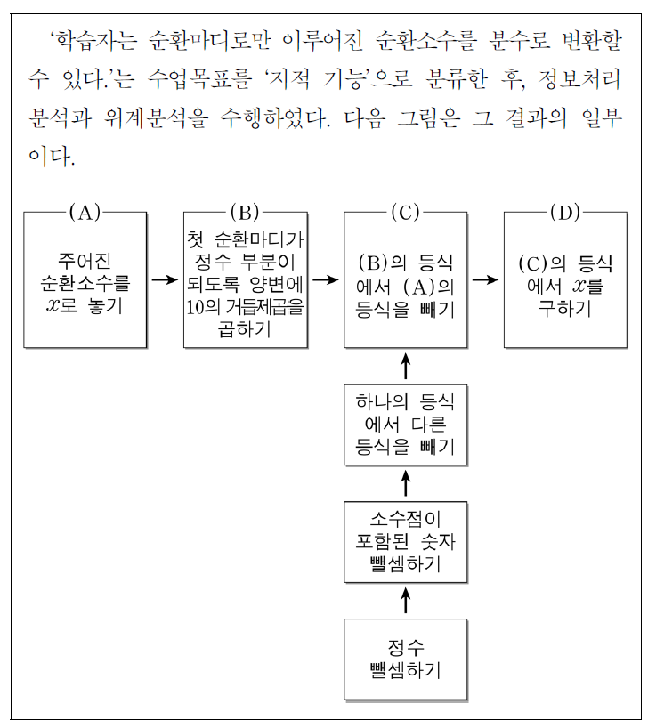
임용 기출 점검 (2002-2013 객관식)
Q9. 딕과 캐리(W. Dick, L. Carey)의 수업체제 설계 모형에 따라 수업을 설계할 때, 다음에 제시된 절차에 해당하는 것은? (2013학년도 중등학교 교사임용후보자 선정경쟁시험 교육학 19번 문제)
(1) 교수분석, (2) 요구분석, (3) 형성평가, (4) 환경분석, (5) 학습자분석

Slide 49
임용 기출 점검
2014~2023 논술형

Slide 50
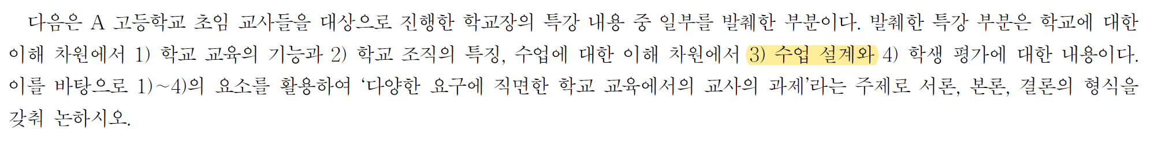
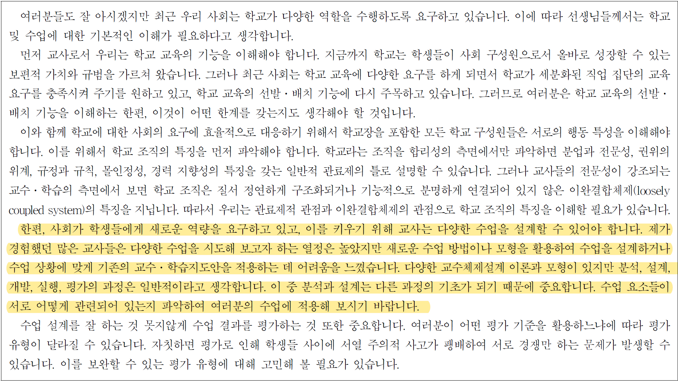
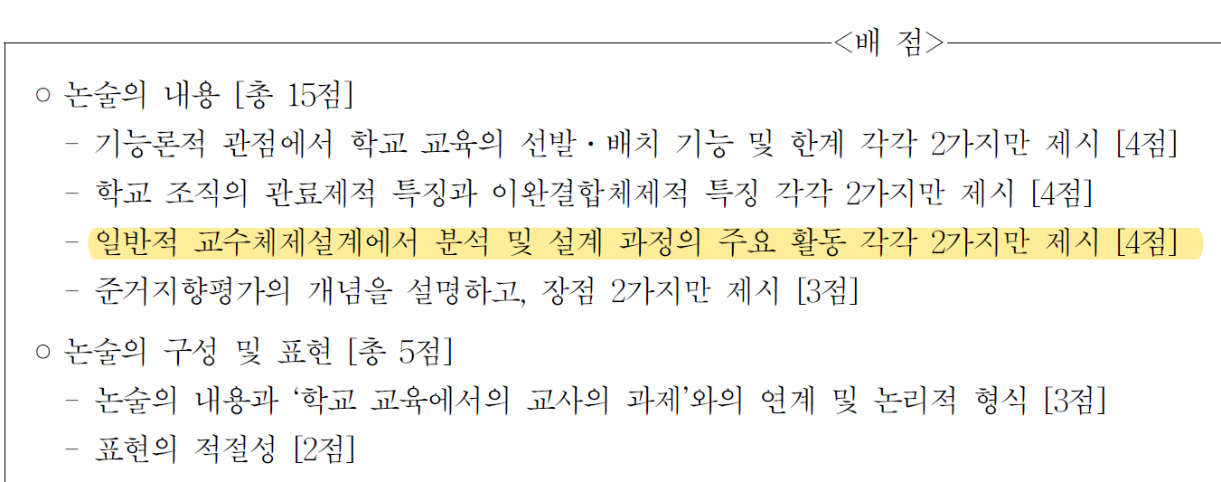
2015 교육학 논술

Slide 51
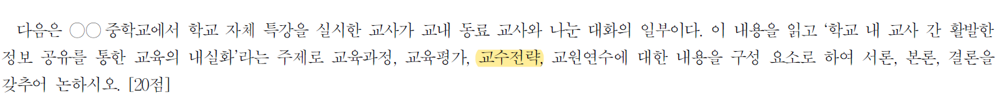
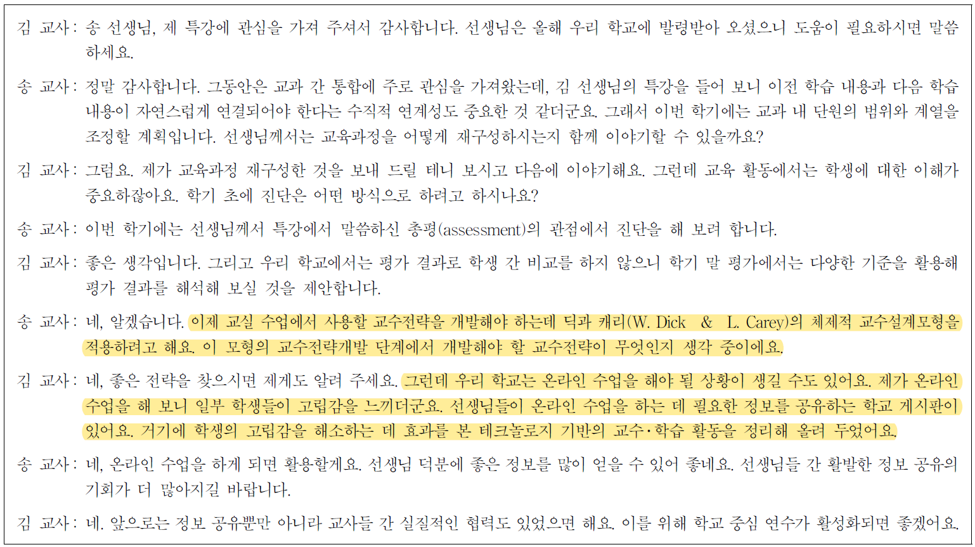
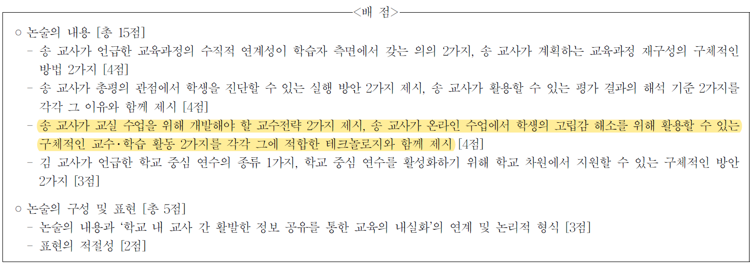
2022 교육학 논술

Slide 52
직접 해보기

Slide 53
교수설계 시나리오
나는 광주광역시 광산구 월곡동 A중학교의 방과후 강사로 초빙되었다. 이 지역은 다문화 학생 비율이 약 10%라고 한다. 내가 초빙된 방과후 교실은 10명으로 구성되어 있으며, 모두 고려인 2세(중앙아시아계열 동포)들이라 러시아어를 구사하며, 한국어가 서툴다. 이 방과후 교실은 ‘한글, 한국문화 배우기’ 교실이다. 이번 학기 방과후교실의 목표는 내가 알아서 정할 수 있다고 한다. 한 학기 동안 무엇을 가르쳐야 할까? 일단 첫 시간은 무엇을 가르쳐야 할까?

Slide 54
분석을 위한 가이드 질문들
1. 요구분석
요구를 어떻게 파악할 것인가?
현재 상태와 요구하는 목표 간의 갭의 차이는 어느 정도인가?
2. 교수분석
교수 목표는 무엇이며, 그 하위의 목표들은 무엇이 있는가?
교수 내용을 조직화 해보자.
3. 학습자 및 맥락 분석
학습자의 사전지식 수준은 어떠 한가? 어떻게 측정할 것인가?
수업 환경은 수업이 이루어지기에 충분한 환경인가?

Slide 55
설계를 위한 가이드 질문들
4. 수행 목표 기술
학습목표를 행동적 동사를 사용하여 상세히 기술해보자.
학습목표 달성 기준은 어떻게 설정하였나?
5. 평가 도구 개발
학습 목표 달성 여부를 어떻게 평가할 것인가?
6. 교수 전략 개발
주의 집중 전략은 있는가?
수업 방법은 어떠한가? 협동식? 일대일?
동기를 증진시키기 위한 동기 유발 전략이 있는가?

Slide 56
Q&A
Next ? Week 4 – 제3장 수업의 구성과 절차 (녹화)

Slide 57
임용 기출 답안
문제 | 답
Q1 | 1
Q2 | 2
Q3 | 3
Q4 | 1
Q5 | 1
Q6 | 2
Q7 | 3
Q8 | 5
Q9 | 1

